Slide 1

HỌC VIỆN KỸ THUẬT MẬT MÃ
BÁO CÁO ĐỒ ÁN TỐT NGHIỆP
ĐỀ TÀI:
NGHIÊN CỨU PHÁT TRIỂN TRỢ LÝ ẢO PHÁP LUẬT CHO CHUYỂN ĐỔI SỐ
Sinh viên thực hiện
Vương Văn Duy
Giảng viên hướng dẫn
ThS. Trần Đức Thịnh

Slide 2

HỌC VIỆN KỸ THUẬT MẬT MÃ
NỘI DUNG
1. PHÁT BIỂU BÀI TOÁN
2. CƠ SỞ LÝ THUYẾT
3. XÂY DỰNG HỆ THỐNG
4. THỰC NGHIỆM VÀ KẾT LUẬN

Slide 3
HỌC VIỆN KỸ THUẬT MẬT MÃ
1
PHÁT BIỂU BÀI TOÁN

Slide 4
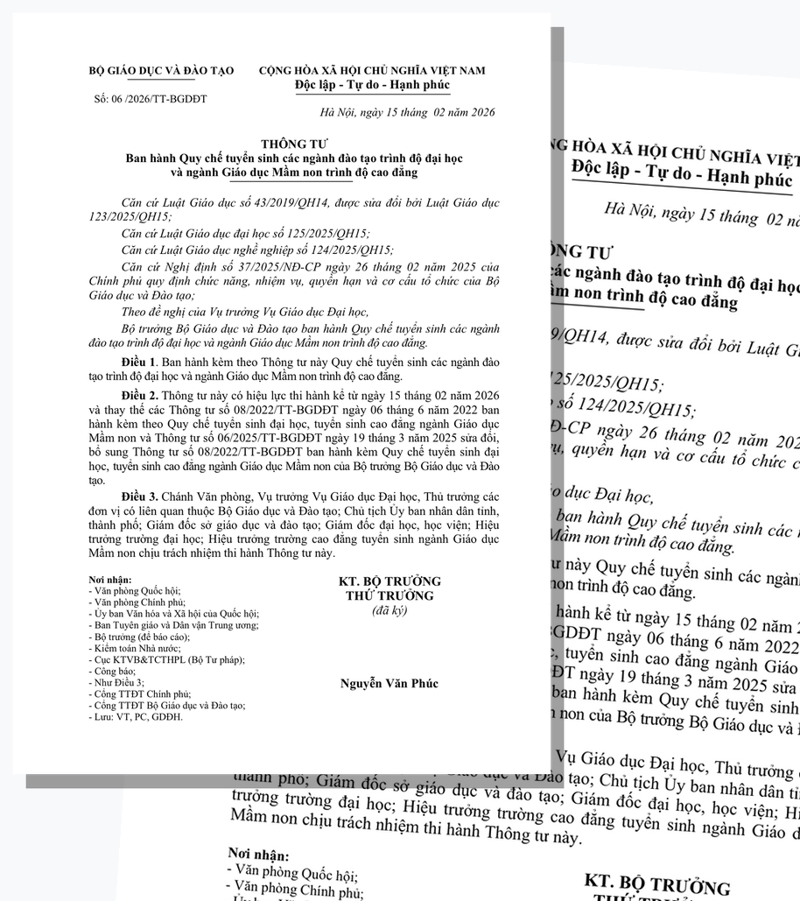
HỌC VIỆN KỸ THUẬT MẬT MÃ
1.1. Lý do chọn đề tài
Bắt nguồn từ những khó khăn trong quá trình tra cứu, tiếp cận thông tin về pháp luật của người dân:
Văn bản pháp luật có khối lượng lớn, cấu trúc dài và nhiều điều khoản, cách diễn đạt mang tính chuyên môn
Một quy định có thể thay đổi, bị thay thế hoặc được cập nhật bởi văn bản mới
Khó xác định văn bản nào đang còn hiệu lực, phù hợp với tình huống của mình và khó chọn từ khóa tra cứu đúng
MAJOR: INTERIOR DESIGN

Slide 5
HỌC VIỆN KỸ THUẬT MẬT MÃ
1.2. Mục tiêu đề tài
Mục tiêu xây dựng hệ thống Chatbot pháp luật đáp ứng những yêu cầu sau:
Hỗ trợ người dùng tra cứu và tư vấn pháp luật bằng ngôn ngữ tự nhiên
Cung cấp câu trả lời có căn cứ, có nguồn tham chiếu và phù hợp với ngữ cảnh câu hỏi
Tổ chức kho tri thức pháp luật để hệ thống có thể tìm kiếm, truy hồi và cập nhật dữ liệu

Slide 6
HỌC VIỆN KỸ THUẬT MẬT MÃ
2
CƠ SỞ LÝ THUYẾT

Slide 7
HỌC VIỆN KỸ THUẬT MẬT MÃ
2.1. Chatbot
Chatbot là hệ thống phần mềm mô phỏng hội thoại với người dùng thông qua văn bản hoặc giọng nói.
Chatbot có thể tiếp nhận câu hỏi, phân tích đầu vào và tự động sinh phản hồi.
Trong các hệ thống hiện đại, chatbot thường được kết hợp với mô hình ngôn ngữ lớn hoặc nguồn dữ liệu riêng để tăng khả năng hiểu ngữ cảnh.
Đối với bài toán pháp luật, chatbot cần đáp ứng yêu cầu cao hơn: câu trả lời đúng quy định, có căn cứ pháp lý, hạn chế hiện tượng tự suy diễn nội dung.
MAJOR: INTERIOR DESIGN

Slide 8
HỌC VIỆN KỸ THUẬT MẬT MÃ
2.2. Một số phương pháp xây dựng Chatbot
Chatbot dựa trên tập luật
CÂU HỎI
Chatbot nhận đầu vào, kiểm tra các kịch bản, tập luật được chuẩn bị sẵn và trả lời tương ứng
Dễ kiểm soát và phù hợp với các tình huống cố định
→ Thiếu linh hoạt, phục thuộc vào kịch bản được chuẩn bị sẵn.
KỊCH BẢN 1
KỊCH BẢN 2
...
TRẢ LỜI

Slide 9
HỌC VIỆN KỸ THUẬT MẬT MÃ
2.2. Một số phương pháp xây dựng Chatbot
Chatbot dựa trên LLMs
LLMs là các mô hình ngôn ngữ lớn có khả năng xử lý, hiểu và tạo sinh ngôn ngữ tự nhiên
Chatbot nhận đầu vào, sử dụng LLMs để tạo sinh câu trả lời
Trả lời linh hoạt, thấu hiểu ngữ cảnh
Câu hỏi
LLMs sinh câu trả lời
Trả lời
Hạn chế
Chưa được huấn luyện dữ liệu này => “bịa” ra dữ liệu
Không tận dụng được những nguồn dữ liệu nội bộ, dữ liệu mới chưa được huấn luyện (văn bản pháp luật,...)
Hiện tượng ảo giác của LLMs tạo ra nội dung sai sự thật
Luật mới
2027?
Luật năm 2027 là...
LLMs
** “Bịa” là từ thể hiện việc tự nghĩ ra nội dung không có thật

Slide 10
HỌC VIỆN KỸ THUẬT MẬT MÃ
2.2. Một số phương pháp xây dựng Chatbot
Câu hỏi
Hệ thống Chatbot dựa trên mô hình kiến trúc AI Agent
Xây dựng chatbot dựa trên mô hình kiến trúc AI Agent (tác tử thông minh)
Hệ thống chatbot có khả năng sử dụng các công cụ truy vấn, công cụ tính toán, lập kế hoạch,...
Khai thác được dữ liệu có sẵn từ việc kết hợp với kiến trúc RAG (Retrieval-Augmented Generation)
Đa năng, linh hoạt do được tích hợp nhiều công cụ
Phù hợp với bài toán pháp luật
LLMs
Truy vấn CSDL
Đánh giá kết quả
Tính toán
Lập kế hoạch
Trả lời

Slide 11
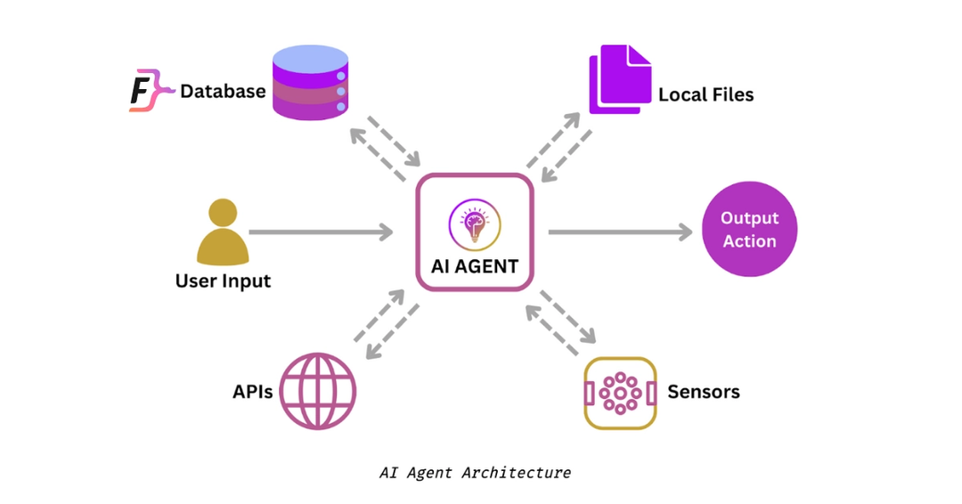
HỌC VIỆN KỸ THUẬT MẬT MÃ
2.2. Một số phương pháp xây dựng Chatbot
AI Agent
AI Agent là hệ thống có khả năng nhận yêu cầu, phân tích trạng thái hiện tại, lựa chọn hành động phù hợp và sử dụng công cụ để đạt mục tiêu
AI Agent là Agent được xây dựng với nền tảng các kỹ thuật AI, đặc biệt là LLMs
LLMs thường được ứng dụng như khối não của AI Agent

Slide 12
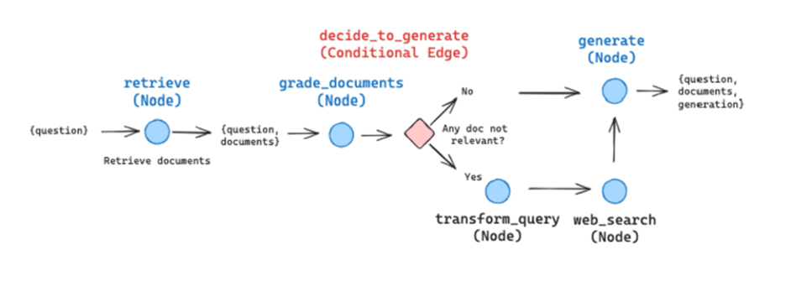
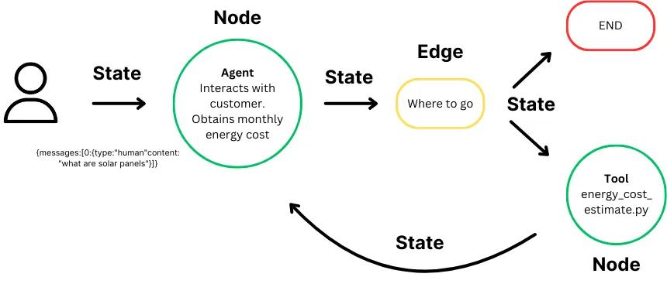
HỌC VIỆN KỸ THUẬT MẬT MÃ
2.3. LangGraph
LangGraph là một framework cho phép mô hình hóa luồng xử lý thành graph gồm node, edge và state.
Node tương ứng với các bước xử lý
Edge là các cạnh thể hiện hướng di chuyển giữa các node
State lưu thông tin xuyên suốt quá trình xử lý của Agent
Conditional edge giúp kiểm soát hướng đi của graph theo điều kiện

Slide 13
HỌC VIỆN KỸ THUẬT MẬT MÃ
3
XÂY DỰNG HỆ THỐNG

Slide 14
HỌC VIỆN KỸ THUẬT MẬT MÃ
3.1. Xác định môi trường của agent
Môi trường
Tập hành động của agent
CSDL pháp luật nội bộ
Thông tin từ dữ liệu pháp luật Việt Nam
Trả lời câu hỏi
Truy hồi quy định pháp luật
Nguồn pháp luật cập nhật từ bên ngoài
Các website dữ liệu pháp luật Việt Nam: thuvienphapluat.vn, vbpl.vn, v.v..
Kiểm chứng và trích dẫn nguồn
Nguồn tri thức mới từ quản trị viên
Văn bản PDF pháp luật đã xử lý
Đối chiếu nguồn cập nhật

Slide 15
HỌC VIỆN KỸ THUẬT MẬT MÃ
3.2. Mô hình tổng quan của hệ thống chatbot
AI Agent
LLMs phân tích câu hỏi, điều phối công cụ và tổng hợp câu trả lời
Trả lời
Câu hỏi từ người dùng
Tool truy hồi pháp luật nội bộ
Tool truy vấn CSDL
Tool web search
Vector chunks từ văn bản pháp luật
Lịch sử hội thoại
CSDL
ChromaDB
CSDL
PostgreSQL

Slide 16
HỌC VIỆN KỸ THUẬT MẬT MÃ
3.2. Mô hình tổng quan của hệ thống chatbot
Database
PostgreSQL
Lấy lịch sử trò chuyện
Điều phối các tool để thu thập context
Phân tích câu hỏi
Verifier kiểm chứng kết quả
Tổng hợp context cuộc trò chuyện
Câu trả lời có căn cứ pháp lý
Tin nhắn mới từ người dùng
LLMs
LLMs
Trả kết quả
Cần thực hiện tiếp
Các tool
Hành trình của một tin nhắn khi đi qua hệ thống

Slide 17
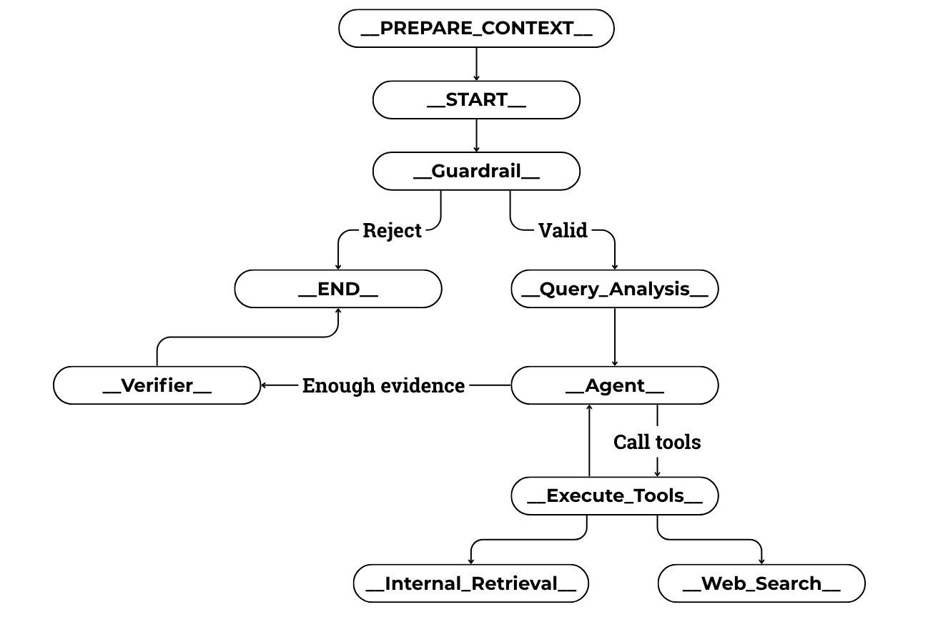
HỌC VIỆN KỸ THUẬT MẬT MÃ
3.3. Đồ thị của hệ thống

Slide 18
HỌC VIỆN KỸ THUẬT MẬT MÃ
3.4. Xây dựng các node trong hệ thống
Node Guardrail
Nhiệm vụ: kiểm tra câu hỏi đầu vào, loại bỏ các yêu cầu không phù hợp hoặc nằm ngoài phạm vi tư vấn pháp luật, đóng vai trò là bộ lọc kiểm duyệt đầu vào của người dùng
PROMPT: “Bạn là một bộ lọc kiểm duyệt cực kỳ nghiêm ngặt cho Hệ thống AI Tư vấn Luật pháp Việt Nam...”
PROMT
LLMs
END
REJECT
Câu hỏi hiện tại của người dùng
VALID
Node Query_Analysis
Khi làm việc với LLMs là ta đang làm việc với PROMPT để cho ra đầu ra mong muốn

Slide 19
HỌC VIỆN KỸ THUẬT MẬT MÃ
3.4. Xây dựng các node trong hệ thống
Node Query_Analysis
Nhiệm vụ: phân tích câu hỏi, xác định vấn đề pháp lý chính, thuật ngữ pháp lý liên quan và tạo truy vấn tối ưu cho từng nguồn dữ liệu
PROMPT: “Bạn là chuyên gia phân tích pháp luật Việt Nam. Nhiệm vụ: Phân tích câu hỏi pháp lý của người dùng và tạo ra các truy vấn tìm kiếm TỐI ƯU cho 2 hệ thống khác nhau...”
Các thuật ngữ pháp lý chính
Tóm tắt nhu cầu tra cứu
PROMT
LLMs
Câu hỏi đã qua kiểm tra
Node Agent
{
"legal_topic": "Tội trộm cắp tài sản",
"legal_domain": "Hình sự",
"relevant_laws": ["Bộ luật Hình sự 2015"],
"internal_search_query": "tội trộm cắp tài sản khung hình phạt",
"web_search_query": "Điều 173 Bộ luật Hình sự 2015 quy định mới nhất",
"key_legal_terms": ["trộm cắp tài sản", "khung hình phạt"],
"analysis_summary": "Tạo truy vấn tối ưu cho ChromaDB và web search"
}

Slide 20
HỌC VIỆN KỸ THUẬT MẬT MÃ
3.4. Xây dựng các node trong hệ thống
Node Agent
Nhiệm vụ: là thành phần suy luận trung tâm, nhận kết quả phân tích, lịch sử hội thoại, các kết quả từ các tool sau đó quyết định các bước tiếp theo cần làm
Có thể gọi tool truy hồi pháp luật nội bộ, gọi tool tìm kiếm nguồn cập nhật hoặc tổng hợp kết quả nếu có chủ bằng chứng
PROMPT: “Bạn là một Luật sư Tư vấn Pháp luật Việt Nam cấp cao với hơn nhiều năm kinh nghiệm hành nghề...”
Kết quả phân tích truy vấn
Kết quả từ các công cụ nếu đã có
Lịch sử hội thoại
PROMT
LLMs
Call tools
Enough evidence
Node Verifier

Slide 21
HỌC VIỆN KỸ THUẬT MẬT MÃ
3.4. Xây dựng các node trong hệ thống
Node Verifier
Nhiệm vụ: kiểm tra lại câu trả lời cuối cùng trước khi phản hồi cho người dùng
PROMPT: “Kiểm tra câu trả lời pháp luật có bịa đặt không dựa trên dữ liệu đã thu thập được...”
PROMT
LLMs
Tự sửa đổi và cập nhật nội dung sai sót
Câu trả lời của Agent và toàn bộ kết quả công cụ đã sử dụng
END

Slide 22
HỌC VIỆN KỸ THUẬT MẬT MÃ
3.5. Xây dựng hệ thống truy vấn pháp luật nội bộ - RAG
Xây dựng dữ liệu pháp luật
Dữ liệu pháp luật được chuẩn hóa theo đơn vị điều luật thay vì lưu toàn bộ văn bản thành một khối lớn
Việc chuẩn hoá này rất quan trọng vì văn bản pháp luật có cấu trúc đặc thù
Mỗi điều luật gồm các thông tin chính: law_id, article_id, title, text, year, topics, keywords, summary
Dữ liệu sau khi làm sạch và gắn metadata
{
"law_id": "100/2015/QH13",
"article_id": "173",
"title": "Điều 173. Tội trộm cắp tài sản",
"text": "Người nào trộm cắp tài sản của người khác...",
"metadata": {
"year": "2015",
"topics": ["Hình sự"],
"keywords": ["trộm cắp tài sản", "khung hình phạt"],
"summary": "Quy định về tội trộm cắp tài sản."
}
}
Dữ liệu thô
{
"law_id": "100/2015/QH13",
"article": "Điều 173. Tội trộm cắp tài sản",
"content": "Người nào trộm cắp tài sản của người khác..."
}
Làm sạch dữ liệu
Gắn metadata
Chunking
Vector hoá
ChromaDB
LLMs
MongoDB

Slide 23
HỌC VIỆN KỸ THUẬT MẬT MÃ
3.5. Xây dựng hệ thống truy vấn pháp luật nội bộ - RAG
Chunking, Embedding và lưu trữ ChromaDB
Chiến thuật chunking lai: điều luật ngắn được giữ nguyên, điều luật dài mới được chia nhỏ
Ngưỡng chia được cấu hình tối đa 1000 từ với overlap 150 từ
Embedding dùng để tìm kiếm tương đồng ngữ nghĩa
Document và metadata được trả về làm context pháp lý cho Agent
Dữ liệu lưu trữ trong ChromaDB
Dữ liệu sau khi làm sạch và gắn metadata
{
"id": "100/2015/QH13_173_chunk0",
"document": "Điều 173. Tội trộm cắp tài sản\n\nNgười nào trộm cắp tài sản...",
"embedding": [0.12, -0.04, 0.31, "..."],
"metadata": {
"law_id": "100/2015/QH13",
"article_id": "173",
"title": "Điều 173. Tội trộm cắp tài sản",
"chunk_index": 0,
"total_chunks": 1,
"year": "2015",
"topics": "[\"Hình sự\"]",
"keywords": "[\"trộm cắp tài sản\", \"khung hình phạt\"]",
"summary": "Quy định về tội trộm cắp tài sản."
}
}
{
"law_id": "100/2015/QH13",
"article_id": "173",
"title": "Điều 173. Tội trộm cắp tài sản",
"text": "Người nào trộm cắp tài sản của người khác...",
"metadata": {
"year": "2015",
"topics": ["Hình sự"],
"keywords": ["trộm cắp tài sản", "khung hình phạt"],
"summary": "Quy định về tội trộm cắp tài sản."
}
}
Chunk 0
Chung 1
...
Vector hóa (vietnamese-bi-encoder)
Chunking

Slide 24
HỌC VIỆN KỸ THUẬT MẬT MÃ
3.5. Xây dựng hệ thống truy vấn pháp luật nội bộ - RAG
Retrieve, Rerank và đóng gói Context
internal_search_query
(“tội trộm cắp tài sản khung hình phạt”)
Sử dụng internal_search_query được tạo từ node Query_Analysis tối ưu cho truy hồi nội bộ
Hệ thống encode truy vấn thành vector và tìm kiếm trong ChromaDB bằng độ tương đồng vector
Cross-encoder rerank lại các candidate chunks bằng cách chấm điểm trực tiếp từng cặp query - chunk
Kết quả sau đó được kiểm tra xung đột luật cũ - luật mới
Cuối cùng được đóng gói thành context pháp lý cho Agent
Encode query (vietnamese-bi-encoder)
Vector search
Candidate chunks
top 60
Cross-Encoder Rerank
Top 10 Documents
Formatted Context
Agent

Slide 25
HỌC VIỆN KỸ THUẬT MẬT MÃ
3.6. Cập nhật văn bản pháp luật từ Web Admin
Admin upload file PDF văn bản pháp luật mới
Hệ thống tạo task xử lý để theo dõi trạng thái cập nhật
PDF được trích xuất nội dung bằng OCR và chuẩn hóa thành dữ liệu chuẩn sau đó được xử lý đưa vào MongoDB và ChromaDB
OCR/Parse file PDF
Cấu trúc, làm sạch và gắn metadata cho dữ liệu
Dữ liệu sau khi được xử lý
Dữ liệu thô
Văn bản pháp luật mới
LLMs

Slide 26
HỌC VIỆN KỸ THUẬT MẬT MÃ
3.7. Mô hình tổng quan hệ thống
Database
(MongoDB)
API + Web socket
Admin Web
API + SSE
Database
(PostgreSQL)
Backend
(Main Service)
Mobile App
Database
(ChromaDB)
Chatbot backend
(RAG Service)
LLMs
(Gemini API)

Slide 27
HỌC VIỆN KỸ THUẬT MẬT MÃ
3.8. Các chức năng của hệ thống
Hình thức của hệ thống
Mobile App dành cho người dùng tra cứu và tư vấn pháp luật
Web Admin dành cho quản trị viên quản lý, cập nhật dữ liệu pháp luật
Chức năng của hệ thống
Chat tư vấn pháp luật
Tư vấn có hướng dẫn
Tra cứu văn bản pháp luật
Quản lý hội thoại và nguồn tham chiếu
Cập nhật văn bản pháp luật mới từ PDF
Quản lý kho tri thức phục vụ RAG

Slide 28
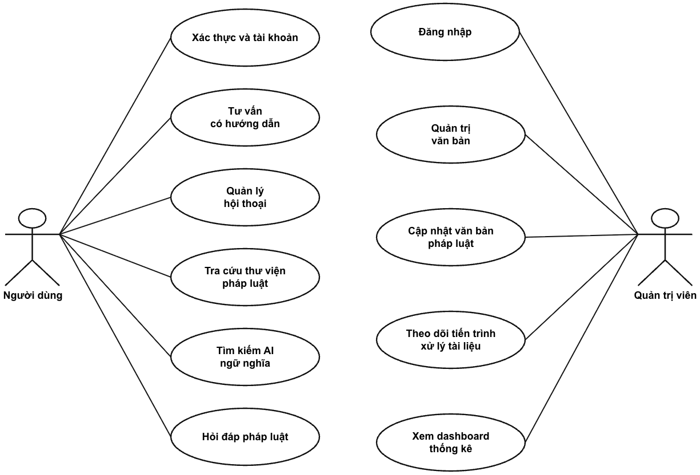
HỌC VIỆN KỸ THUẬT MẬT MÃ
3.8. Các chức năng của hệ thống
Usecase tổng quát của hệ thống

Slide 29
HỌC VIỆN KỸ THUẬT MẬT MÃ
4
THỰC NGHIỆM VÀ KẾT LUẬN

Slide 30
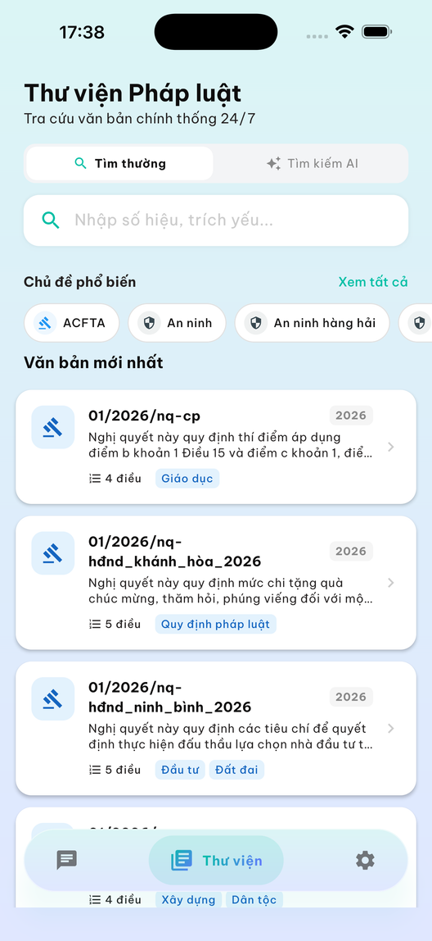
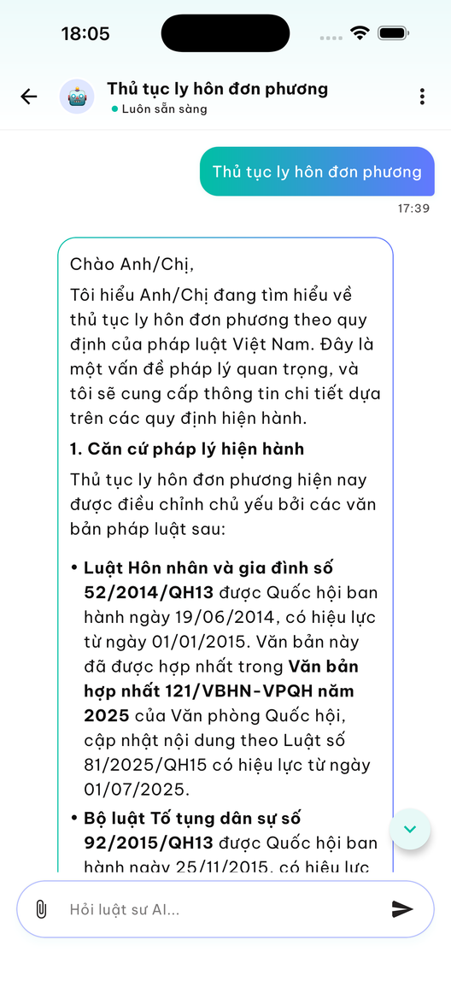
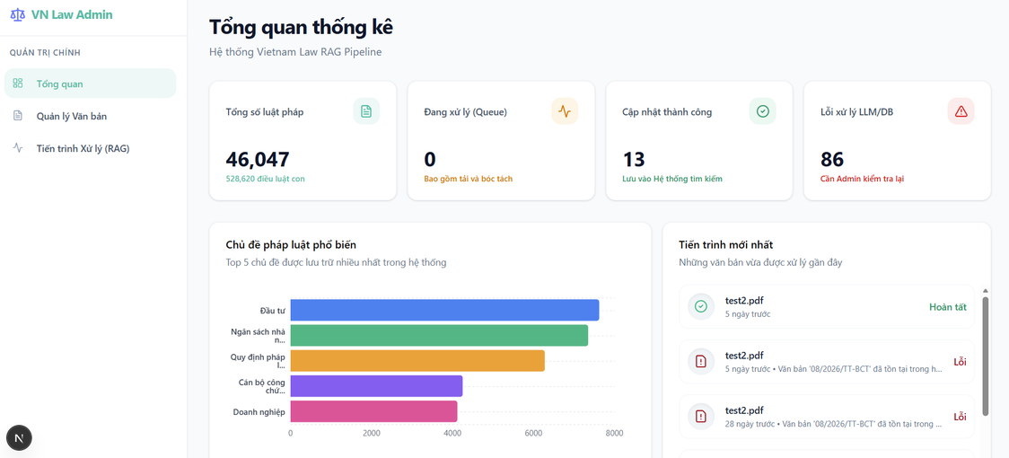
HỌC VIỆN KỸ THUẬT MẬT MÃ
4.1. Demo các chức năng

Slide 31
HỌC VIỆN KỸ THUẬT MẬT MÃ
4.2. Thực nghiệm
Bộ kiểm thử gồm 60 câu hỏi pháp luật, chia thành hai nhóm chính:
Nhóm N1 - Factual Questions: 30 câu hỏi có đáp án xác định, dùng để đánh giá độ chính xác thông tin, điều khoản và nguồn trích dẫn.
Nhóm N2 - Open Questions: 30 câu hỏi tình huống mở, dùng để đánh giá chất lượng câu trả lời, khả năng phân tích và tổng hợp tư vấn.
Phương pháp đánh giá
Thực nghiệm đo đạc các chỉ số phản ánh độ chính xác, chất lượng câu trả lời và hiệu năng phản hồi của hệ thống:
Accuracy@1
Citation Accuracy
Answer Quality
Response Latency

Slide 32
HỌC VIỆN KỸ THUẬT MẬT MÃ
4.2. Thực nghiệm
Accuracy@1: tỷ lệ câu hỏi mà câu trả lời chứa đúng thông tin kỳ vọng
Accuracy@1 = số câu trả lời đúng / tổng số câu thực tế
Citation Accuracy: tỷ lệ câu trả lời trích dẫn đúng văn bản pháp luật chứa đáp án
Công thức: Citation Accuracy = số câu trích dẫn đúng nguồn / tổng số câu thực tế
Answer Quality: Đánh giá câu hỏi tình huống mở theo thang 1-5 dựa trên độ đúng pháp lý, độ đầy đủ, khả năng áp dụng vào tình huống và cách trình bày câu trả lời
Response Latency: Đo thời gian từ lúc gửi câu hỏi đến khi hệ thống hoàn tất phản hồi
Sử dụng P50 và P95 để đánh giá độ trễ trung vị và độ trễ ở nhóm câu hỏi chậm

Slide 33
HỌC VIỆN KỸ THUẬT MẬT MÃ
4.2. Thực nghiệm
Kết quả thực nghiệm:
Accuracy@1: 90,0%
Citation Accuracy: 86,7%
Answer Quality: 4,07/5,0
Latency P50: 65,16 giây
Latency P95: 96,46 giây
Nhận xét:
Hệ thống đạt độ chính xác tốt ở nhóm câu hỏi factual
Chất lượng câu trả lời ở mức tốt, phù hợp với tư vấn pháp luật có căn cứ
Hạn chế chính nằm ở thời gian phản hồi

Slide 34
HỌC VIỆN KỸ THUẬT MẬT MÃ
4.3. Kết luận
Kết quả đạt được:
Tìm hiểu về các khái niệm về chatbot, AI Agent, RAG, LLMs.
Xây dựng được hệ thống trợ lý ảo pháp luật với kiến trúc AI Agent
Ứng dụng thành công kỹ thuật truy vấn RAG vào hệ thống
Xây dựng được ứng dụng Mobile và Web cho hệ thống
Hạn chế:
Độ trễ phản hồi của pipeline Agentic RAG còn cao
Bộ kiểm thử còn giới hạn, chưa bao phủ đầy đủ toàn bộ lĩnh vực pháp luật Việt Nam
Hướng phát triển:
Tối ưu thời gian phản hồi của luồng Agentic RAG
Mở rộng và cập nhật kho dữ liệu pháp luật nội bộ
Mở rộng thêm tính năng cho hệ thống

Slide 35
HỌC VIỆN KỸ THUẬT MẬT MÃ
CẢM ƠN THẦY CÔ VÀ CÁC BẠN ĐÃ LẮNG NGHE
THANK YOU!

